Slide 1
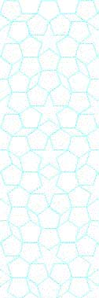


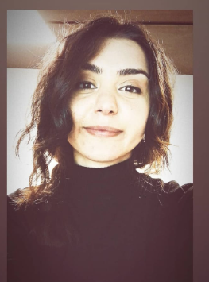
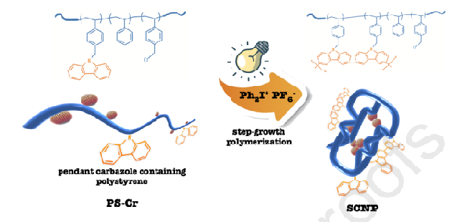
YTÜ
FEN EDEBİYAT FAKÜLTESİ
KİMYA BÖLÜMÜ
SEMİNER DERSİ SUNUMU
Fotgraf
Eda OĞUZ
21518023
Tek zincirli polimerik nanoparçacıklar(SCNP)
Danışman
Prof.Dr.Demet Karaca Balta
Tarih:01.11.2022 Saat:12.00
Yer: Fen-Edebiyat Fakültesi B1D04

